Slide 1
0504 python教學
講者: 張杰宸

Slide 2
Python 課程進度
3/16
Vscode 快速鍵設定
遇到error怎麼辦
Pandas讀取xlsx檔案
直方圖 圓餅圖
3/23
For if while 迴圈 和 f字串
Pass continue break
3/30
matplotlib子圖與存圖教學
Pandas教學
4/20
Numpy
4/27
Pygmt
5/4
Function
3D圖繪製
5/11
countour 與 countourf
Scikit-learn
5/18
Scikit-learn
5/25
Regular expressions

Slide 3
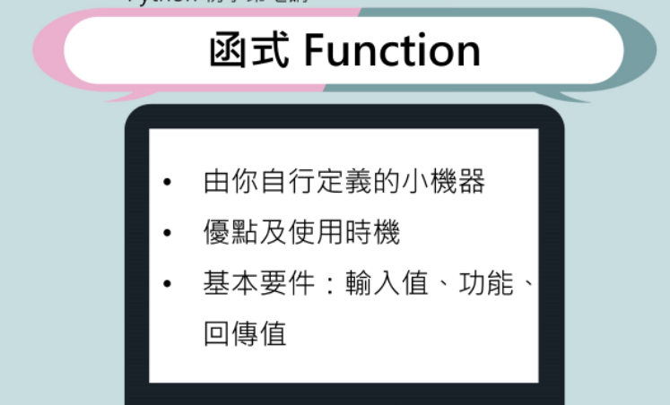
函式：Function
程式的重複利用性：如果我們想要重複地做一件事，將這個功能寫成 function 會較為容易使用，不必擔心會不會在複製貼上時出了什麼差錯等等導致程式碼變成一團混亂。
程式的易讀性：將功能包裝成一個名稱明確的函式，能夠使其他人在閱讀你的程式碼時，更能理解這一個區段所要進行的操作是什麼，增加易讀性。
程式的易除錯性：寫成函式的好處還有較容易 debug 找出其中的錯誤，當發現程式所跑出的結果不如預期時，只需要檢查定義函式時有無差錯即可，不需要在使用同一個功能的每個段落都檢查一次是否有邏輯上的問題。

Slide 4
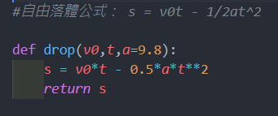
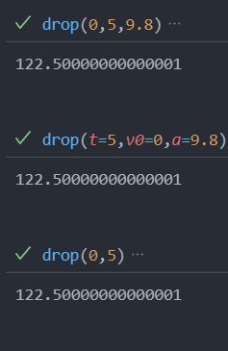

自由落體公式範例：
在function形成的變數不會被儲存下來，最後只會吐出return的結果

Slide 5
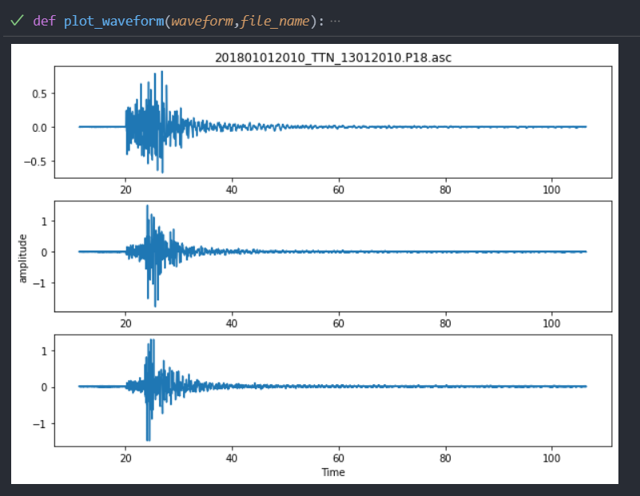
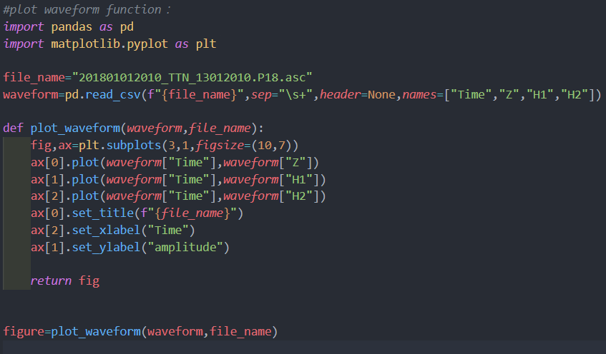
畫圖function範例：

Slide 6
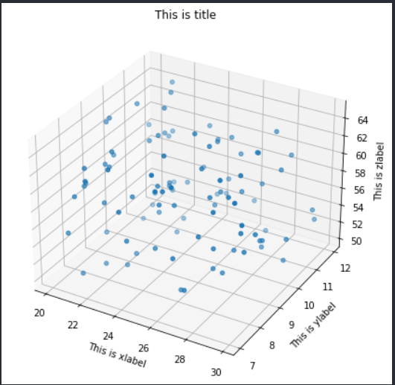
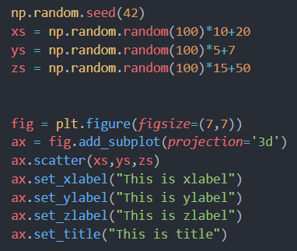
3D 圖繪製

Slide 7
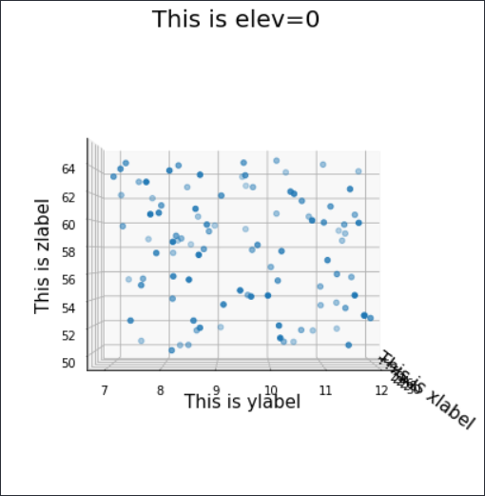
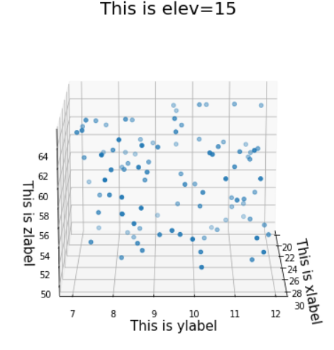
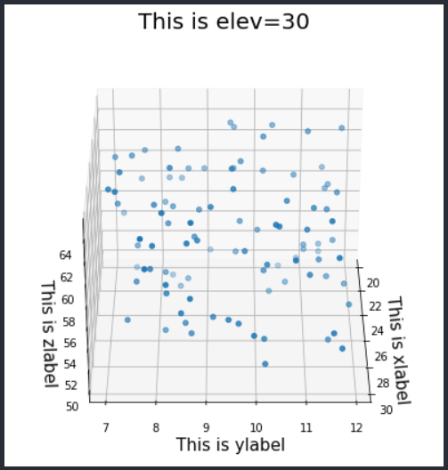
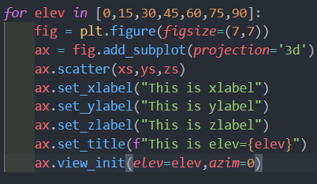
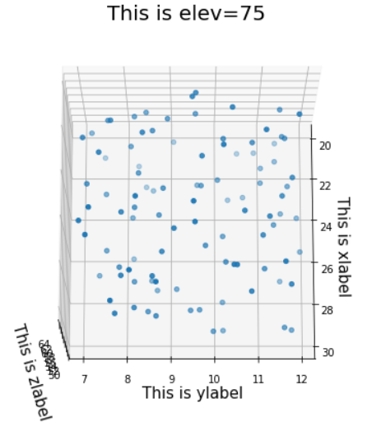
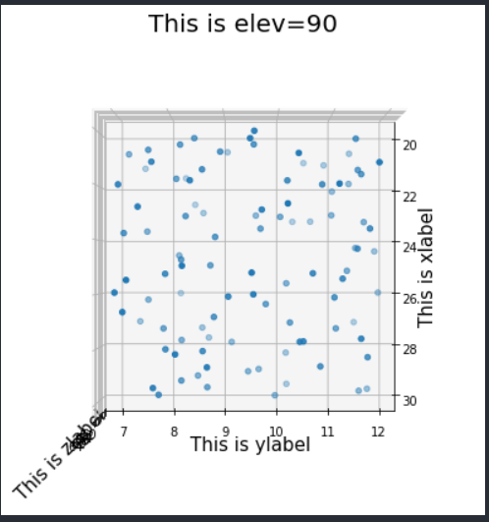
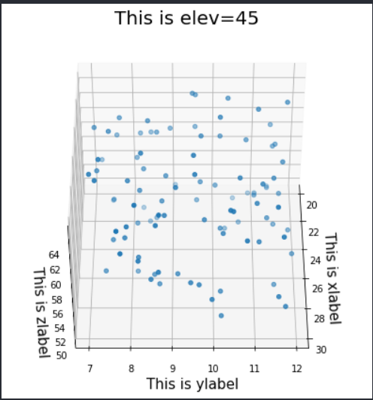
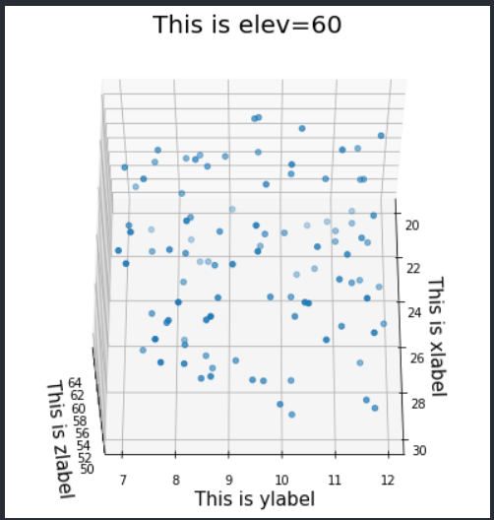
3D圖視角切換：elev參數

Slide 8
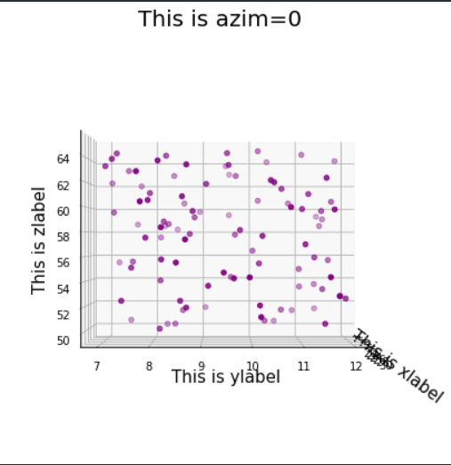
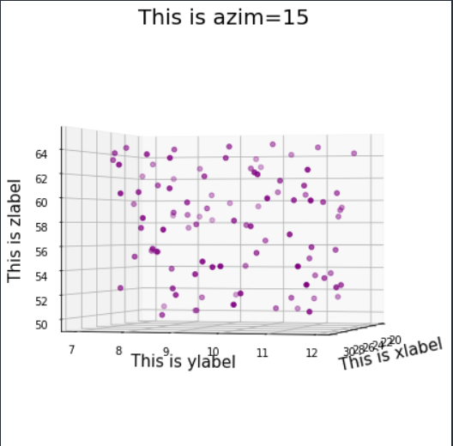
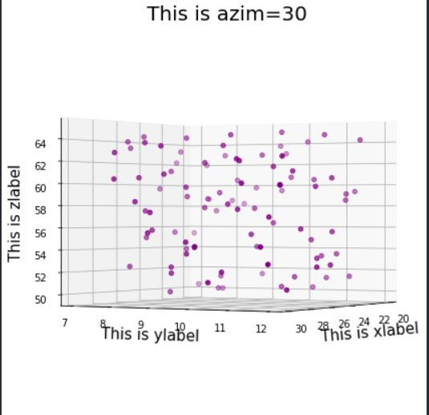
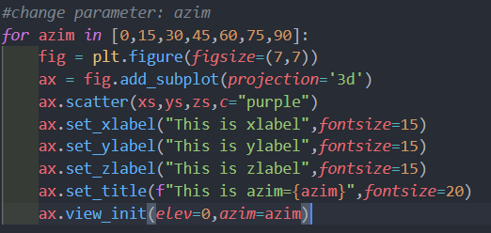
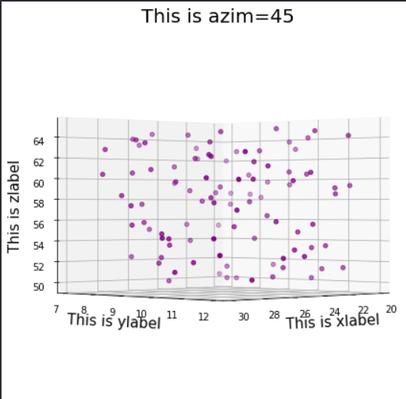
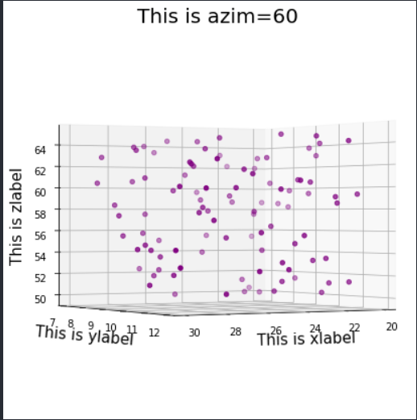
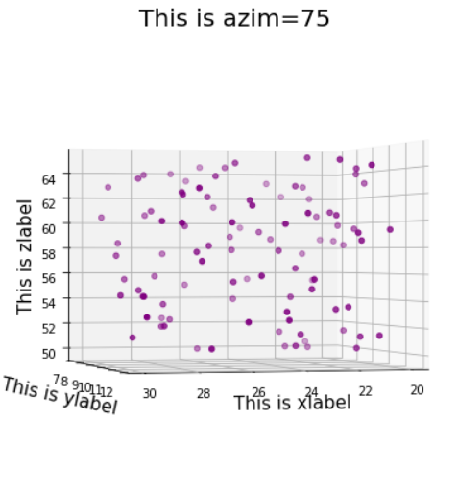
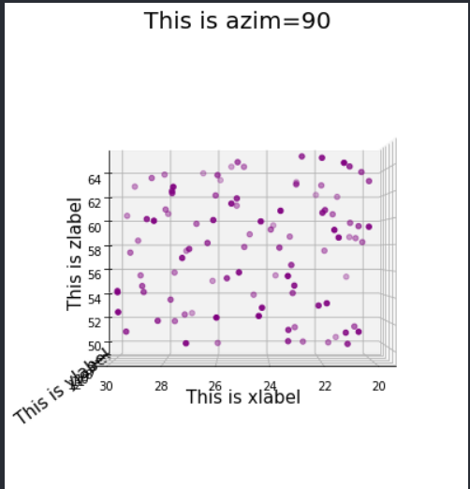
3D圖視角切換：azim參數

Slide 9
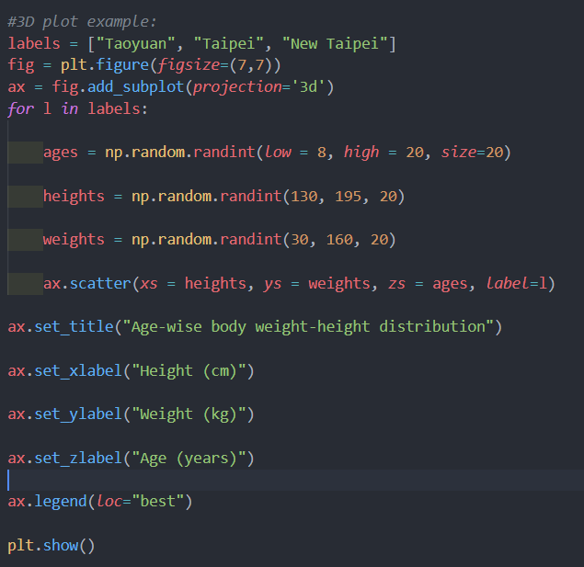
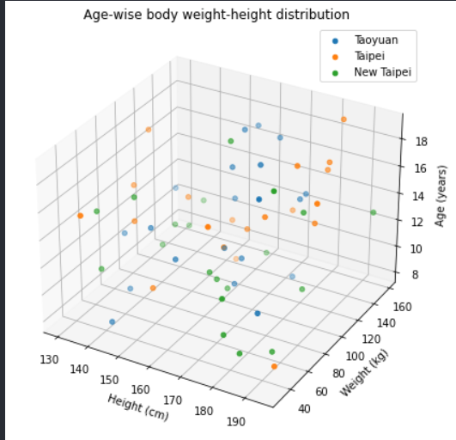
新增圖例

Slide 10
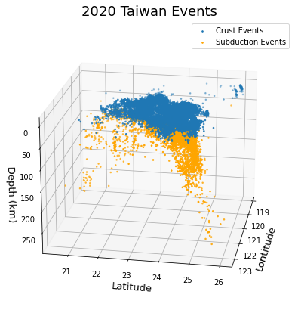
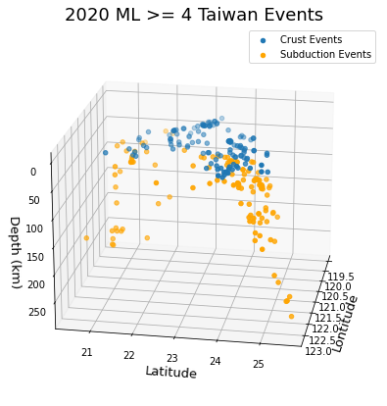
Exercise：
將台灣2020的地震用3D的方式呈現其經緯與深度變化
檔名：2020 catalog.xlsx
深度35km(含)以下視為可能是隱沒帶地震用不同顏色區分
規模4以上的地震
延伸題：用function的方式寫此題 (可做可不做)

